Slide 1
PROSES GEOLOGI DAN BENTUKAN DI PERMUKAAN BUMI
MODUL 3
Cecep Andritela Firdaus

Slide 2
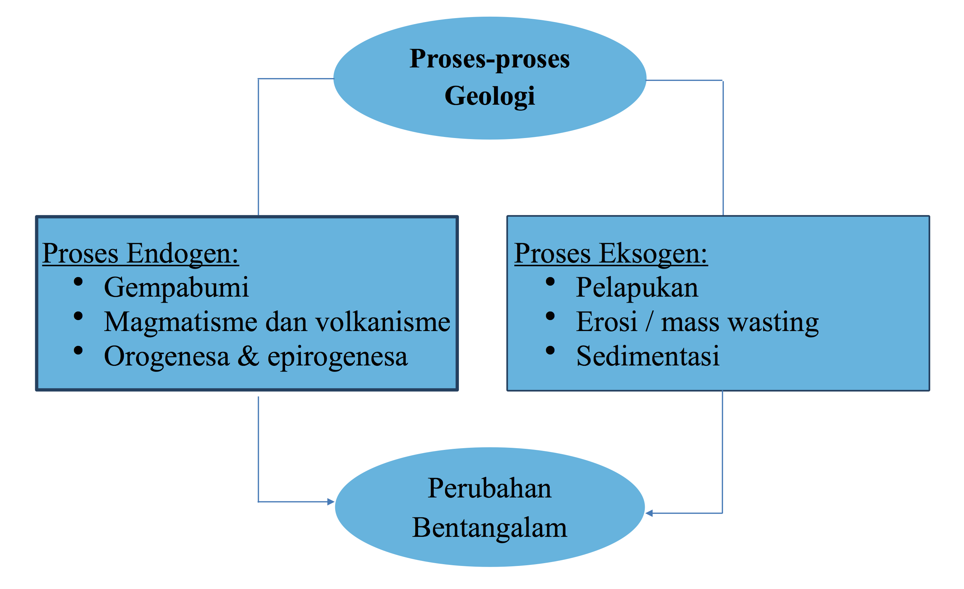
PROSES GEOLOGI

Slide 3
Proses geologi adalah semua aktivitas yang terjadi di bumi baik yang berasal dari dalam bumi(endogen) maupun yang berasal dari luar bumi (eksogen).
Tenaga geologi adalah tenaga yang dapat mengubah bentuk permukaan bumi atau membentuk relief muka bumi. Secara umum, tenaga geologi terdiri atas tenaga endogen dan eksogen.

Slide 4
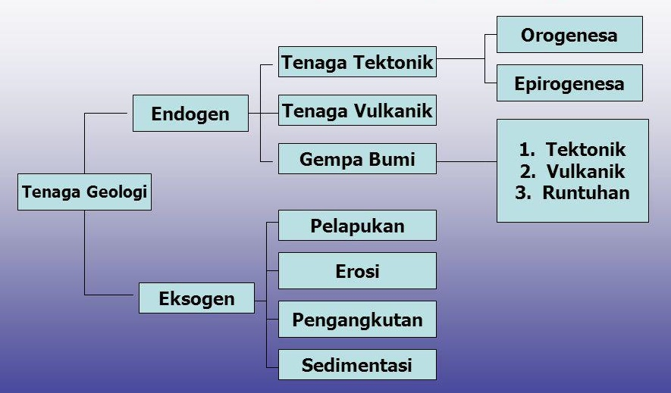
Tenaga Geologi

Slide 5
Tenaga Endogen
Tenaga yang berasal dari dalam bumi.
Menyebabkan bumi mengalami patahan, lipatan, cekungan, atau tonjolan.
Tenaga endogen dibagi menjadi 3 yaitu, tektonisme, gempa bumi (seisme), dan vulkanisme.

Slide 6
Tenaga Eksogen
Tenaga yang berasal dari luar bumi.
Terdiri atas : erosi, pelapukan, sedimentasi dan pengangkutan/masswasting (pemindahan batuan karena gaya berat benda itu sendiri).
Tenaga ini memanfaatkan air, angin, maupun gletser dalam prosesnya. Angin, air, maupun gletser membawa materi, atau mengikis permukaan bumi.
Akibat dari tenaga ini, terbentuk relief- relief seperti bukit, danau tapal kuda, atau gua- gua disekitar pantai.

Slide 7
Diatropisme = proses pembentukan relief kulit bumi, pembentukan gunung-gunung, plato-plato, lembah-lembah, lipatan-lipatan dan retakan-retakan.
Tektonisme = aktifnya tenaga endogen yang mengakibatkan terjadinya dislokasi.
Materi vulkanik terdiri atas bentuk padat/eflata (bom, lapili, pasir, abu), cair (lava dan lahar), dan gas (solfatar, mofet).

Slide 8
Macam-macam bentukan di permukaan bumi
Bentukan di permukaan bumi sangatlah bervariasi. Variasi tersebut diakibatkan oleh berbagai macam akibat, seperti diatropisme, tektonisme, vulkanisme, dan tenaga eksogenik seperti pelapukan, erosi dan masswating.
Diatroposme, merupakan proses pembentukan relief kulit bumi, pembentukan gunung-gunung, plato, dan lembah. Diatropisme secara umum terdiri atas epirogenesa (lambat) dan orogenesa (cepat).
Tenaga tektonisme yang mengakibatkan variasi terdiri atas lipatan dan patahan. Gempa bumi juga dapat menghasilkan lipatan dan patahan permukaan bumi.

Slide 9
Pelipatan (folded) menghasilkan bagian yang menyembul/menonjol (antiklinal) dan bagian yang melembah (sinklinal).
Struktur bentukan permukaan bumi akibat lipatan masih bervariasi pula, tergantung kepada kekuatan dan sifat lipatan itu sendiri, seperti ada yang tegak, miring, menggantung, isoklin, rebah, dan kelopak.

Slide 10
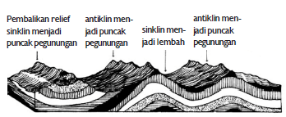
Bentuk Lipatan

Slide 11
Variasi bentuk permukaan bumi akibat patahan, dapat menghasilkan wilayah yang retak-retak, bagian yang menurun (graben) dan bagian yang menonjol (horst).
Patahan, terjadi akibat : (1) dua tekanan yang arahnya horizontal dan saling menjauh, (2) dua tekanan yang arahnya vertikal, (3) dua tekanan horizontal yang berlawanan arah, dan (4) variasi tenaga dan arah vertikal-horizontal secara bersamaan.

Slide 12
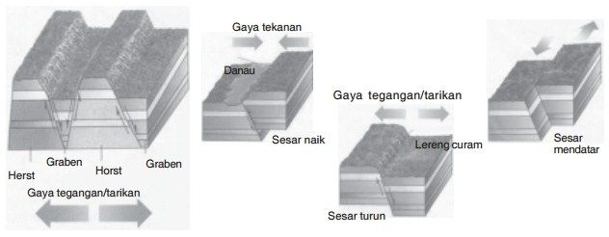
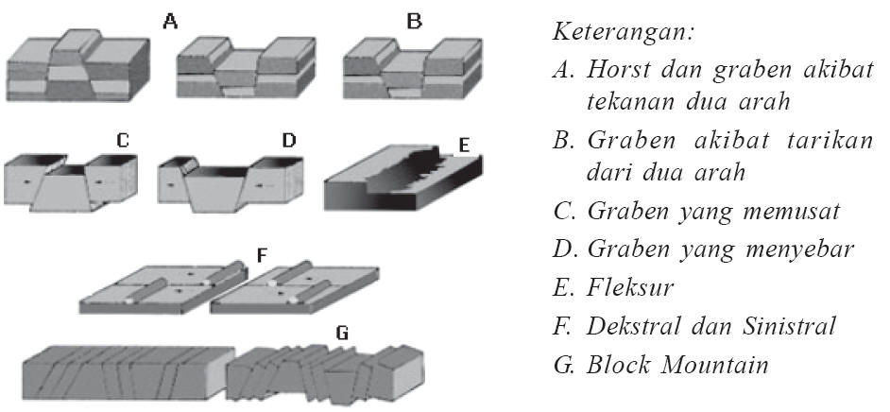
Bentuk Patahan

Slide 13
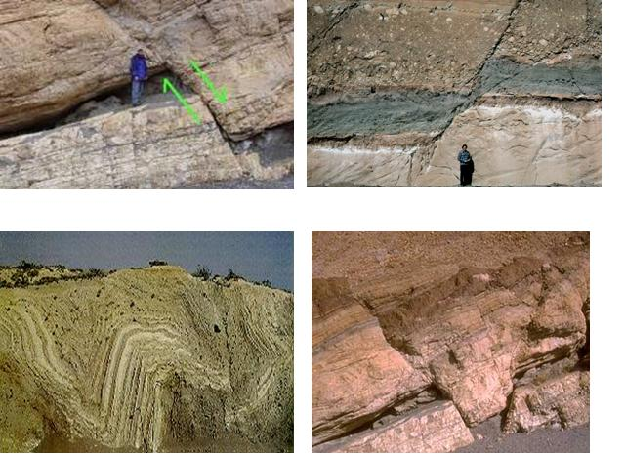

Slide 14
Vulkanisme
Vulkanisme adalah aktivitas pergerakan magma yang ada di dalam bumi . Magma yang panas, mendapat tekanan sehingga magma bergerak keluar melalui celah atau retakan yang ada di permukaan bumi.
Magma terbentuk akibat panasnya suhu di dalam interior bumi. Pada kedalaman tertentu, suhu panas ini sangat tinggi sehingga mampu melelehkan batu-batuan di dalam bumi. Saat batuan ini meleleh, dihasilkanlah gas yang kemudian bercampur dengan magma.

Slide 15
Magma yang mengandung gas, sedikit demi sedikit naik ke permukaan karena massanya yang lebih ringan dibanding batu-batuan padat di sekelilingnya.
Saat magma naik, magma tersebut melelehkan batu-batuan di dekatnya sehingga terbentuklah kabin yang besar pada kedalaman sekitar 3 km dari permukaan. Kabin magma (magma chamber) inilah yang merupakan gudang (reservoir) dari mana letusan material-material vulkanik berasal.

Slide 16
Magma yang mengandung gas dalam kabin magma berada dalam kondisi di bawah tekanan batu-batuan berat yang mengelilinginya. Tekanan ini menyebabkan magma meletus atau melelehkan conduit (saluran) pada bagian batuan yang rapuh atau retak. Magma bergerak keluar melalui saluran ini menuju ke permukaan.
Saat magma mendekati permukaan, kandungan gas di dalamnya terlepas. Gas dan magma ini bersama-sama meledak dan membentuk lubang yang disebut lubang utama (central vent).

Slide 17
Sebagian besar magma dan material vulkanik lainnya kemudian menyembur keluar melalui lubang ini. Setelah semburan berhenti, kawah (crater) yang menyerupai mangkuk biasanya terbentuk pada bagian puncak gunung berapi. Sementara lubang utama terdapat di dasar kawah tersebut.

Slide 18
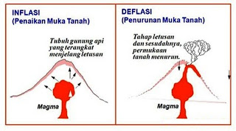

Slide 19
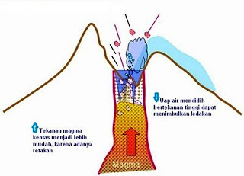

Slide 20
Bentukan-bentukan di permukaan bumi di Indonesia akan makin bervariasi akibat fenomena vulkanik, mengingat negara kita termasuk negara vulkanik, yang merupakan kelanjutan dari rangkaian Sirkum Pasifik dan Sirkum Mediterania. Sebagian besar gunung-gunung api yang terdapat negara kita masih tergolong gunung api aktif.

Slide 21
Pravulkanik
Secara sederhana, pravulkanik diartikan sebagai tanda-tanda peningkatan aktifitas vulkanik, tetapi tidak selamanya pravulkanik itu pada akhirnya akan menimbulkan letusan.
Beberapa tanda yang dapat diidentifikasikan dari fenomena Pravulkanik : suhu udara naik dan konstan, sumber air mengering, tumbuh-tumbuhan melayu, kecenderungan hewan melakukan pengungsian ke perkampunga, ada suara gemuruh dan gempa-gempa kecil.

Slide 22
Postvulkanik
Postvulkanik, diartikan sebagai tanda atau petunjuk bahwa daerah yang bersangkutan pernah terjadi letusan gunung api, baik yang sifatnya epusif maupun eksplosif. Beberapa tanda yang dapat dideteksi dari fenomena Postvulkanik : sumber air panas, geothermal, air mineral dan geyser.
Berdasarkan karakteristik fisiknya, gunungapi yang ada di Indonesia dikelompokkan menjadi beberapa kumpulan, yaitu : Kumpulan Sunda, Banda, Minahasa, dan Sangihe, Halmahera; Bonthain (Sulawesi Tengah).

Slide 23
Tipe vulkanik : Hawaii (magmanya sangat cair), Stromboli (magmanya sangat cair dan tekanan gas rendah), Vulkano (awan debu berbentuk bunga kol), Merapi (lava cair kental, dapur magma dangkal), Pelee (tekanan gas cukup besar), Vincent (lavanya kental), Perret (tekanan gas kuat dan lava cair).

Slide 24
Gempa bumi
Gempa bumi : bergerak/bergetarnya sebagian litosfer karena tenaga tektonik dan vulkanik. Pergerakan permukaan litosfer itu diakibatkan oleh pelepasan energi secara mendadak dari dalam bumi.
Terjadinya pelepasan energi disebabkan oleh : (1) bumi terdiri atas beberapa lapisan, (2) masing-masing lapisan berbeda sifatnya, (3) inti bumi terus menerus mengeluarkan panas, (4) energi dari dalam bumi akan memiliki tekanan yang akan mempengaruhi wilayah sekelilingnya.

Slide 25
Berdasarkan proses terjadinya, gempa dibedakan : gempa tektonik, vulkanik dan runtuhan. Kalau terjadi gerakan permukaan bumi dan pada saat yang bersamaan terjadi letusan gunung api, berarti di daerah tersebut terjadi gempa vulkanik.
Gempa tektonik, terjadi karena adanya pergerakan lempeng (plate) litosfera.Pergerakan lempeng pada dasarnya ada yang saling mendekat, menjauh, bahkan tubrukan.

Slide 26
Hiposentrum = titik atau garis di permukaan bumi sebagai tempat (pusat) yang menyebabkan terjadinya gempa.
Makroseisma = daerah di sekitar episentrum yang banyak mengalami kerusakan, pada peta batas makroseisma biasa dibuat garis batas, yang disebut pleistoseista.
Isoseista = garis pada peta yang menghubungkan tempat-tempat di permukaan bumi yang menderita kerusakan yang sama akibat gempa.

Slide 27
Homoseista = garis batas pada peta yang meghubungkan tempat-tempat di permukaan bumi yang memperoleh getaran gelombang primer yang sama.
Episentrum = titik atau garis di permukaan bumi yang tegak lurus diatas hiposentrum.

Slide 28
Tsunami = naiknya permukaan air laut (gelombang pasang) secara tiba-tiba akibat pusat gempa di dasar laut dengan skala kekuatan di atas 7,7 skala richter.
Suatu gempa akan berpeluang menjadi tsunami jika ditemukan tanda-tanda : (1) pusat gempa di dasar laut, (2) air laut surut, (3) permukaan air laut tenang kembali, (4) perilaku aneh dari binatang, (5) ada suara seperti deru pesawat, (6) bau garam dan belerang yang menyengat.

Slide 29
Berbeda dengan gunung api, terjadinya gempa bumi sangat sulit diprediksi. Setiap terjadi gempa, akan terjadi dua gelombang, yaitu gelombang longitudinal dan transversal. Gelombang longitudinal/primer gerakannya berhimpit dengan arah gelombang. Gelombang transversal/sekunder gerakannya merambat naik tegaklurus pada arah perjalanan gelombang.

Slide 30
Pelapukan
Pelapukan: proses perubahan sifat-sifat fisik, kimia, maupun biologis dari batuan. Pelapukan dibedakan atas tiga macam : Pelapukan fisika/mekanik/desitergrasi, pelapukan kimiawi/dekomposisi dan pelapukan biologis/organik.
Dekomposisi batuan berdasarkan pelakunya dibedakan atas oksidasi (pelakunya oksigen), Hidrasi (air) dan Karbonasi (carbon). Secara umum pelapukan terjadi karena fakto r: (1) struktru batuan, (2) iklim, (3) topografi, dan tumbuh-tumbuhan yang menutupi batuan.

Slide 31
Pelapukan berperan dalam proses perubahan bentuk dan komposisi batuan di permukaan bumi, yaitu : (1) sebagai proses pembentukan tanah, (2) titik tempat terjadinya erosi dan masswasting, (3) perendahan bagian permukaan bumi.

Slide 32
Erosi
Erosi adalah proses lepasnya butir-butir batuan dari batuan induknya yang disertai dengan pengangkutan dan diakhiri dengan pengendapan.
Ada juga yang mengatakan bahwa erosi adalah proses pelepasan dan pemindahan massa batuan secara alami dari suatu tempat ke tempat lain oleh suatu zat pengangkut yang bergerak diatas permukaan bumi.
Pengangkut erosi terdiri atas air yang mengalir, angin dan gletser (gerakan massa es), serta gelombang dan arus laut.

Slide 33
Erosi adalah pengikisan permukaan bumi.
Pengikisan ini menyebabkan perubahan pada relief bumi. seperti terbentuknya tebing tinggi di sekitar pantai. Gua- gua, atau teluk.
Erosi sendiri dibagi menjadi 4 berdasarkan tenaga yang mengikis. Yaitu abrasi, ablasi, eksarasi, dan deflasi.

Slide 34
Abrasi adalah pengikisan permukaan bumi oleh air sungai. Air sungai yang aliran deras, dan terus menerus membentur dinding batu di sekitarnya, makin lama akan mengikis batuan tersebut, sehingga membentuk jurang atau air terjun.
Sedangkan ablasi adalah pengikisan permukaan bumi oleh air laut. Air laut yang bergerak atau ombak, membentur batuan atau tebing disekitar pantai, menyebabkan tebing menjadi berlubang dan membentuk gua.

Slide 35
Eksarasi adalah pengikisan permukaan bumi oleh gletser. Pengkisan ini terjadi akibat salju yang menumpuk dan membeku. Akibatnya batuan yang menahannya tidak kuat dan menjatuhkan tumpukan salju tersebut, menyebabkan batuan menjadi terkikis.
Devlasi adalah pengikisan oleh angin. angin yang bergerak, membawa kerikil, dan saat bertemu dengan batuan atau tebing, angin yang membawa kerikil tersebut membentur, dan mengikiskan permukaannya.

Slide 36
Berdasarkan tingkat, erosi dibedatakan atas erosi percik, lembar, alur, dan erosi parit. Khusus di DAS erosi juga dapat dibedakan atas erosi mudik, erosi lateral (sungai makin diperlebar) dan erosi vertikal (sungai main diperdalam). Sifat erosi adalah destruktif (merusak) dan konstruktif (membangun).

Slide 37
Erosi disederhanakan dalam bentuk persamaan sederhana, yaitu E = f (l, r , v, t, m).
Erosi = erosi,
f = fungsi,
v = vegetasi,
I = iklim,
t = tanah,
r = topografi,
m = manusia.

Slide 38
Sedimentasi
Sedimentasi adalah proses pengendapan material yang dilakukan oleh angin, air, dan gletser.
Material yang terbawa merupakan material yang berasal dari pengikisan atau pelapukan, pasir, dan kerikil. Material ini terbawa oleh angin, air, dan gletser lalu mengendap.

Slide 39
Setiap tenaga pada sedimentasi, mampu membentuk relief baru. Seperti contoh, sedimentasi yang dilakukan oleh air, mampu membentuk danau, tombolo dan split pada pantai. Sedangkan sedimentasi yang dilakukan oleh angin, dapat menciptakan bukit pasir di sekitar pantai dan gurun.
Sedangkan sedimentasi oleh gletser mampu merubah bentuk gletser yang semula berbentuk V menjadi U.

Slide 40
Masswasting
Masswasting adalah pemindahan massa batuan oleh gaya berat batuan itu sendiri sebagai akibat tarikan gaya gravitasi bumi. Peranan air pada masswasting hanyalah sebagai pemicu, bukan sebagai pengangkut, artinya hanya sekedar membantu memperlancar gerakan. Contoh masswasting : pemindahan lambat, pemindahan cepat, tanah longsor (landslide) dan tanah amblas (subsidence).

Slide 41
Setelah batuan melapuk dan tererosi, akan diangkut ke suatu tempat yang cenderung lebih rendah, itulah yang dinamakan pengendapan. Pengendapan akan terjadi jika zat pengangkut mengalami penurunan kecepatan.
Bagian permukaan bumi yang cenderung merendah akibat erosi dinamakan degradasi dan bagian yang meninggi akibat pengendapan dinamakan agradasi.

